Slide 1
ЗАДАЧИ

Slide 2
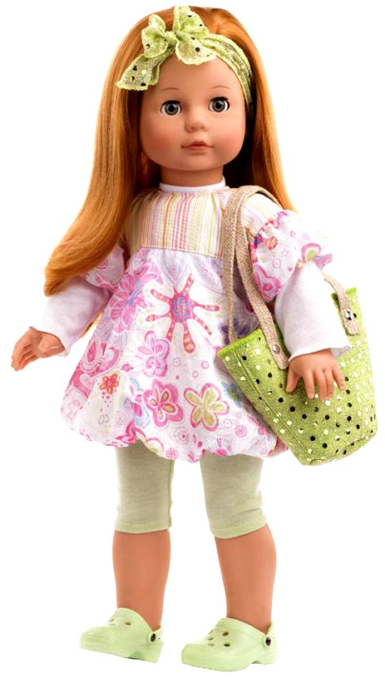
№1 У Оли было 5 кукол, а у Светы на 2 куклы больше. Сколько кукол у Светы?

Slide 3
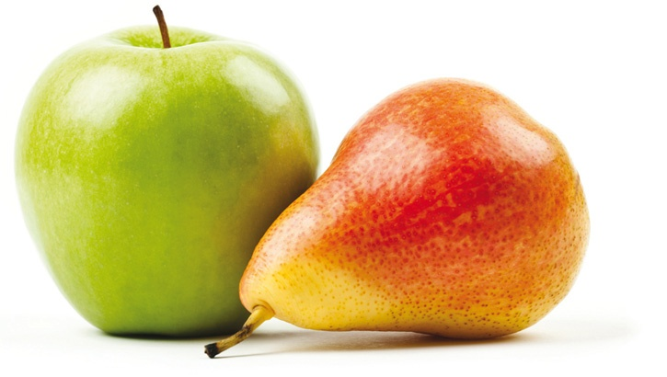
№2 Купили 9 груш, а яблок на 2 меньше. Сколько яблок купили?

Slide 4
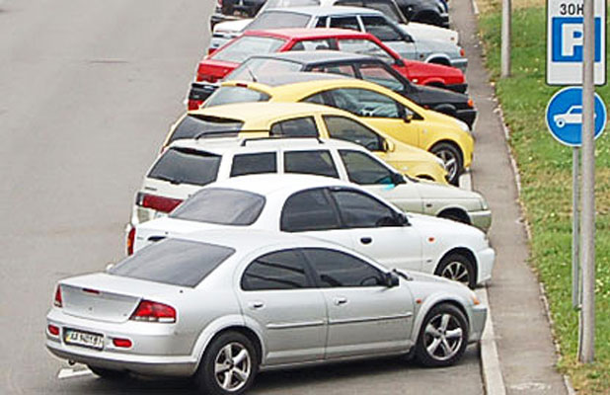
№3 Было 10 машин, а стало на 1 меньше. Сколько машин стало?

Slide 5
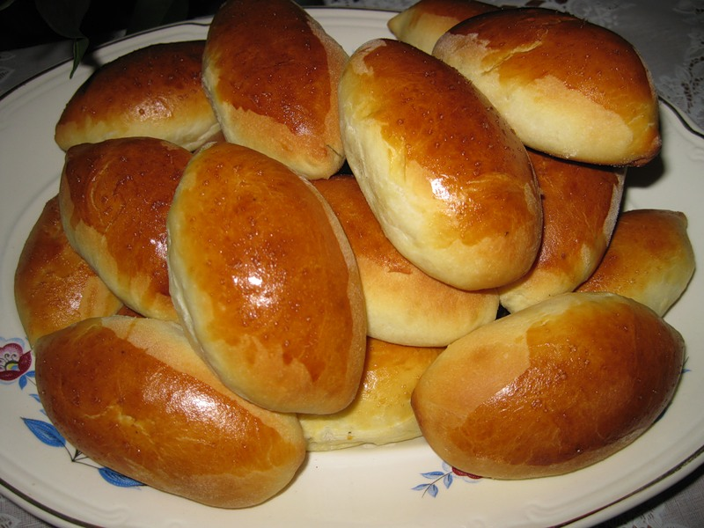
№4 Вася съел 3 пирожка, а Петя на 2 больше. Сколько пирожков съел Петя?

Slide 6
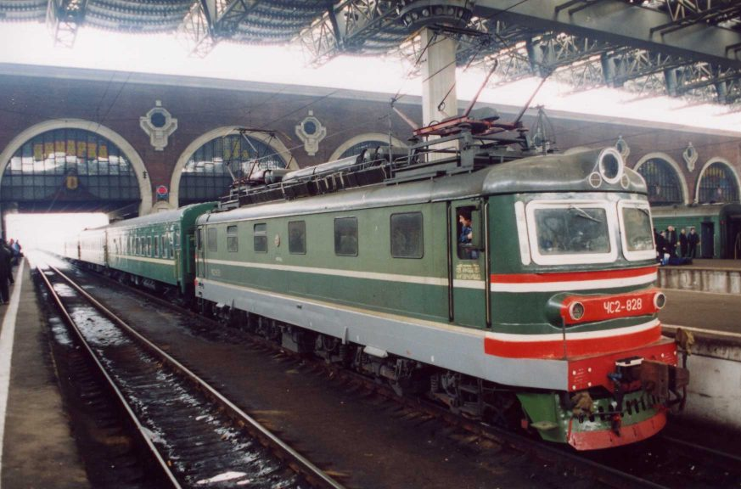
№5 На вокзале было 8 поездов, а стало на 3 меньше. Сколько поез-дов стало?

